Slide 1
季度考核报告
报告人： | 王浩鑫
导师： | 朱科军 研究员 赵京周 高级工程师
组别： | TDAQ组
日期： | 2026.4.23

Slide 2
目录
主要工作内容与进展
    BESⅢ数智化：触发核心插件硬件与固件设计进展
      硬件：
        触发核心插件V2.4版本设计
      固件：
        TKF固件移植
        全数据读出功能开发
    BESⅢ数智化：MDC触发子系统全数据读出平台
      万兆读出实现与测试（SitcpXG ）
      全数据读出平台搭建与部分测试
其他工作与未来工作计划
    其他工作内容：
      高速共享链路搭建研究（博士课题）
      BESIII维改：MFT插件更换与取数
    未来工作计划：
      BESⅢ数智化
        开发全数据读出状态机
        开发数据打包
        开发数据缓存和发送
      博士课题研究：
        实现MDC触发前后端共享链路
        共享链路时钟分发特点研究

Slide 3
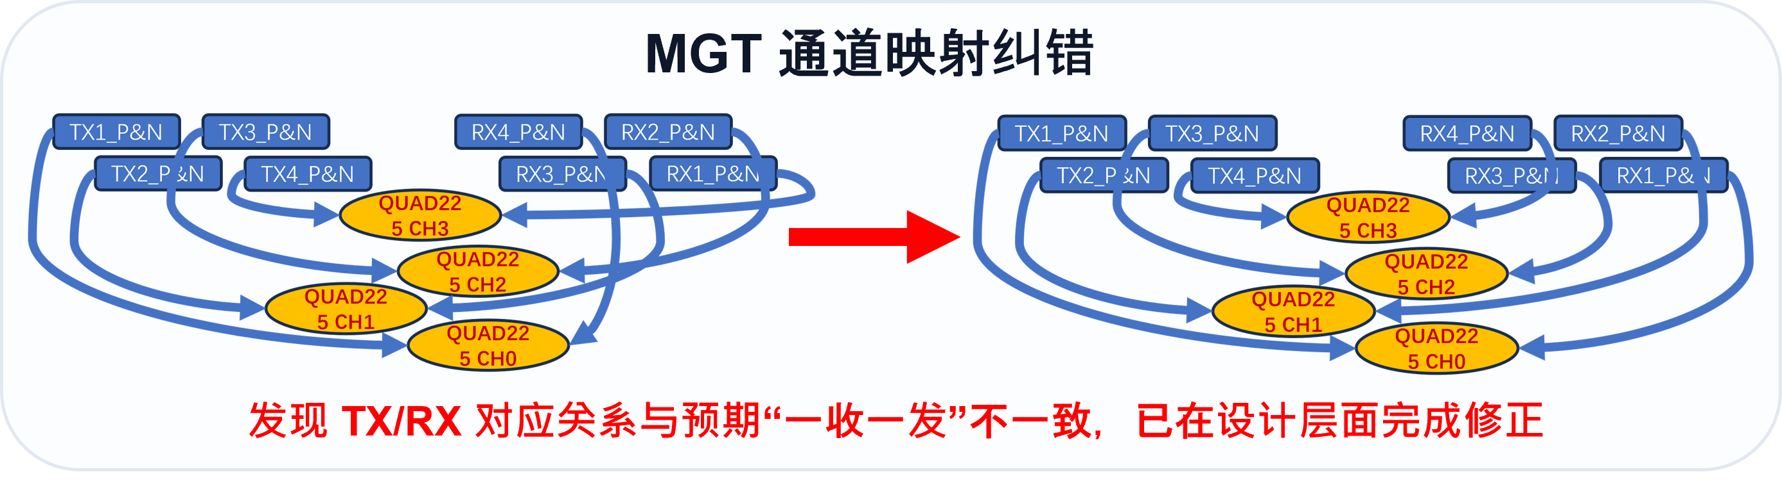
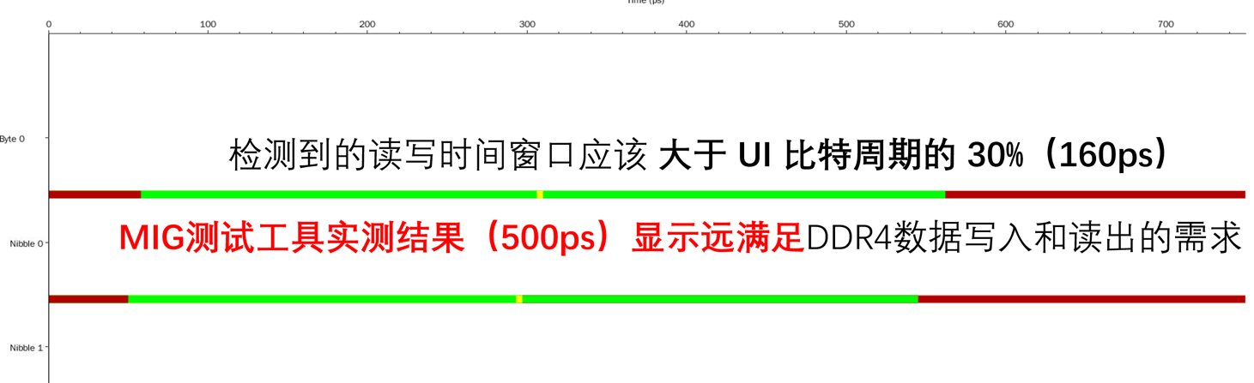
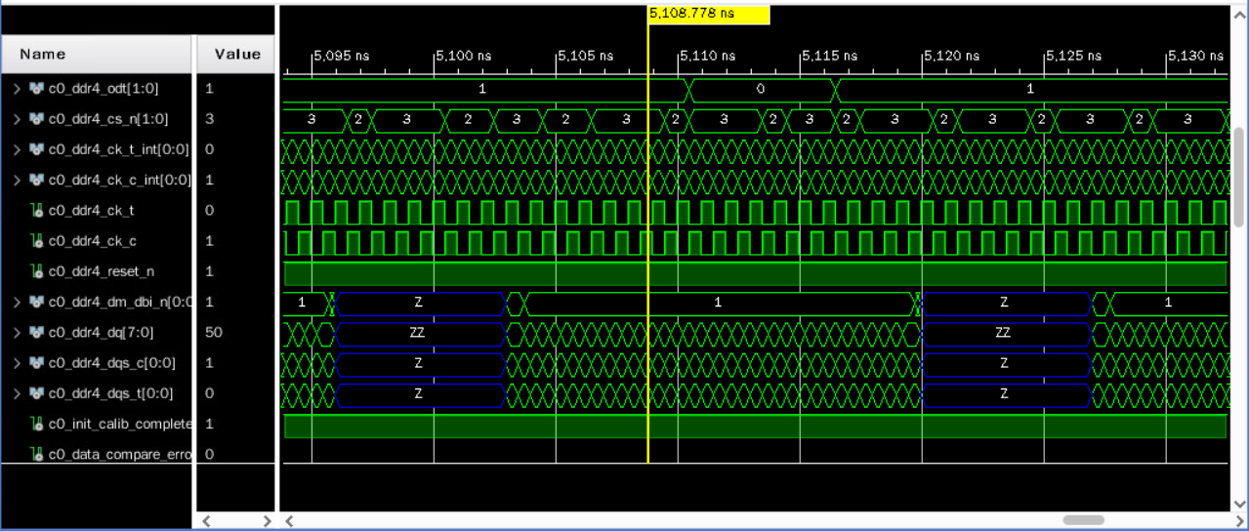
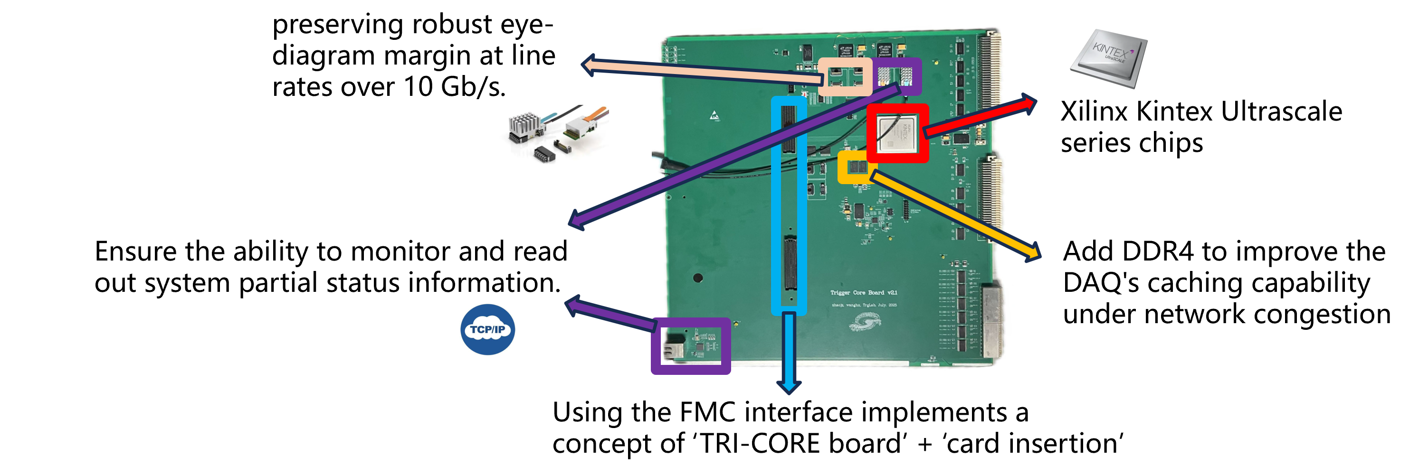
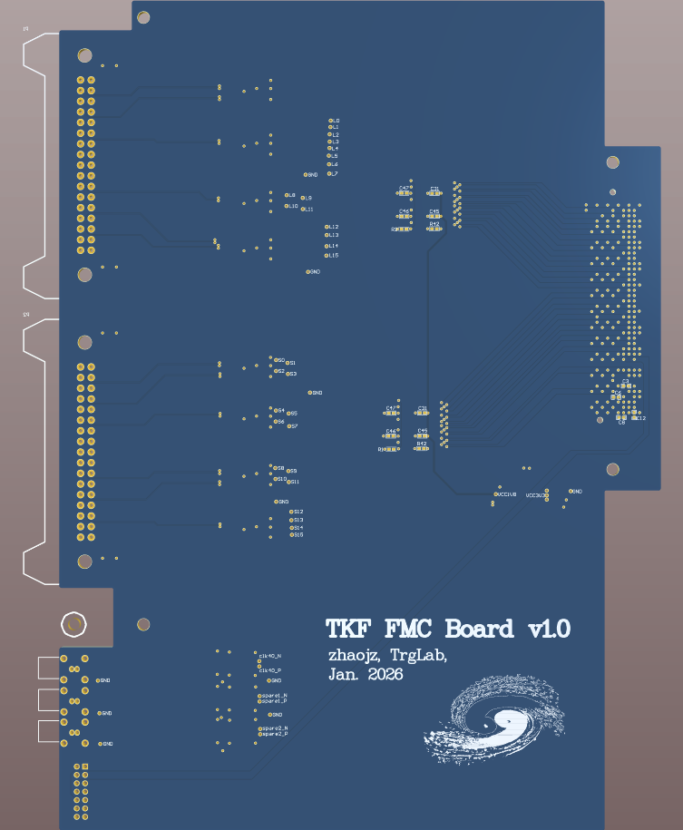
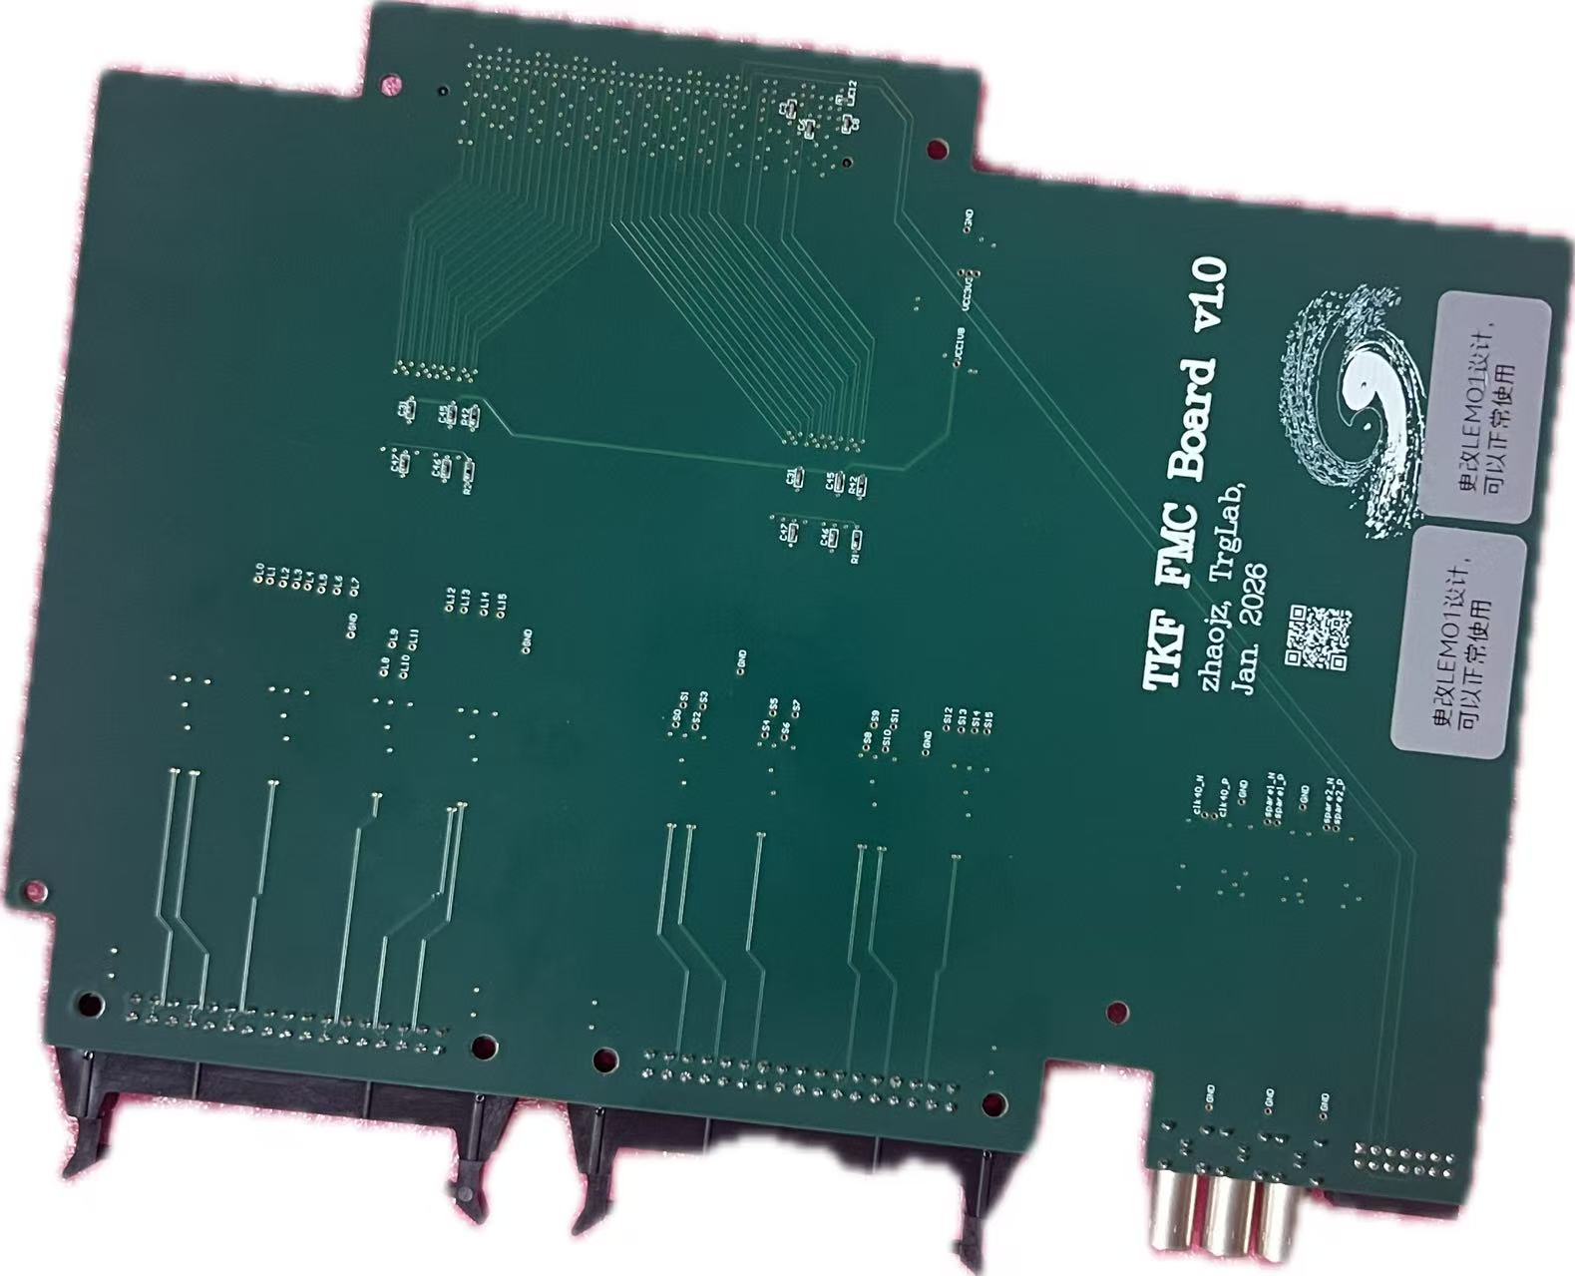
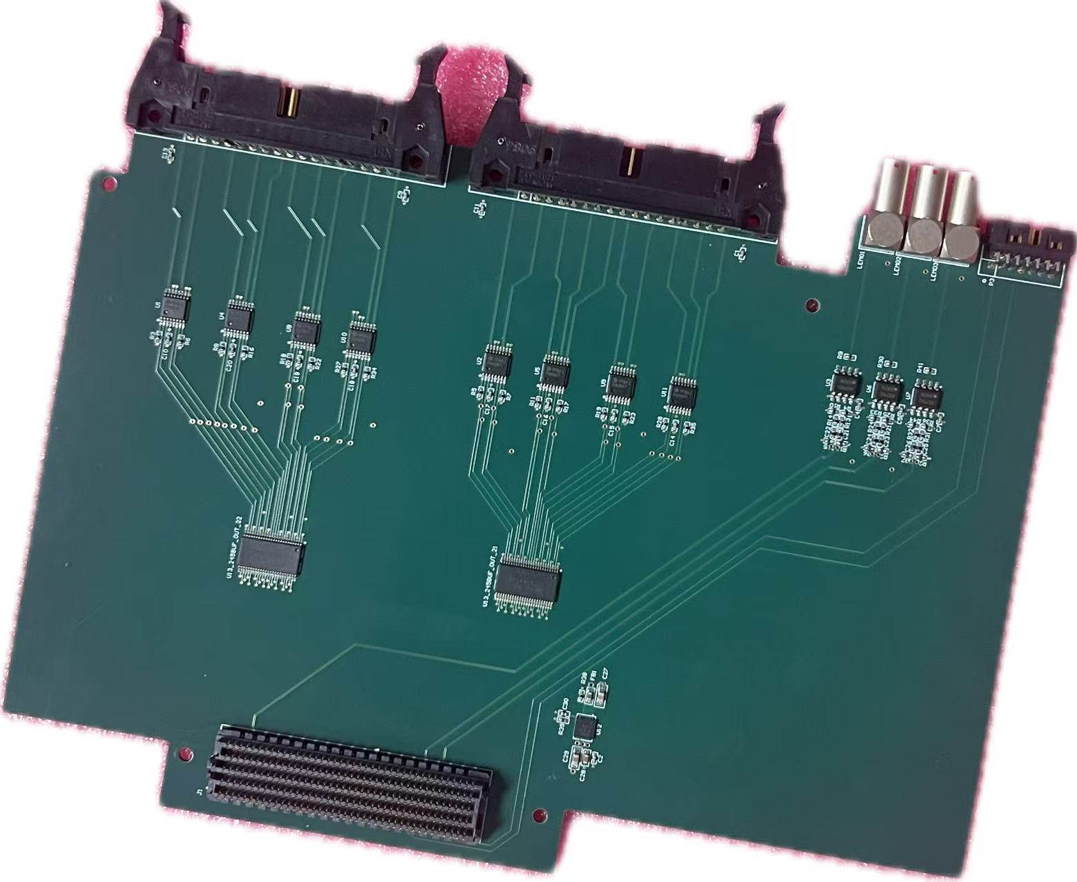
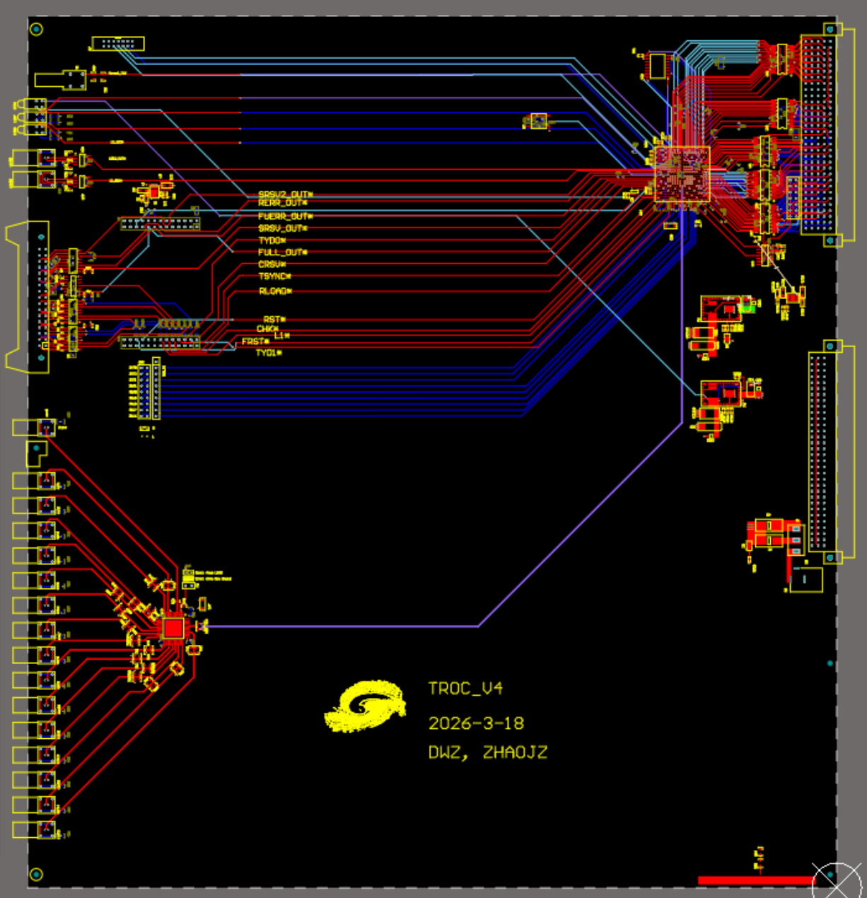
触发核心插件硬件设计进展
硬件设计：问题定位、版本修订和功能测试
本季度的硬件工作主要解决测试发现的设计问题、完善功能测试
MGT 通道映射乱序问题，并在原理图连接关系上完成纠正
DDR 调试中将问题收敛到线长控制，形成 V2.4 版走线方案
推进完成V2.4 触发核心板、触发核心插件子板和新 TROC 硬件设计，完成投板和生产，部分已完成测试
V2.4 触发核心插件生产完成，完成基本功能测试
触发核心插件子板生产并通过测试
NEW_TROC_V4推进生产，后续会进行测试

Slide 4
BESIII数智化-硬件-设计与测试总结
测试项目 | 测试内容 | 测试结果 | 备注
电源测试
 | 对低阻抗 | 通过
 | 上电后输出测试 | 通过
 | 实际负载功率 | IBERT可以正常工作 | 32路ibert满载功率评估，电源供给评估
时钟(结合IIC)
 | Si5326 | 通过 | 使用mgtref完成一个link的测试
 | Si570 | 通过
传输
 | Ibert（quad126-128、224、225）1.75G | 通过
 | Ibert（quad126-128、224、225）10.00G | 通过
 | Ibert全通道（32 ch）最高线速率(16G）实际15.625Gbps | 满足需求
DRR4
 | EXAMPLE工程（MIG 校正与刻度） | 通过 | 两片DDR都可以通过刻度

Slide 5
BESIII数智化-硬件-设计与测试总结
测试项目 | 测试内容 | 测试结果 | 备注
FLASH读写
 | X4模式读写上电自加载 | 通过
 | X8模式读写上电自加载 | 通过
FMC接口
 | 子板1外部输入时钟 | 通过
 | 子板2外部输入信号与时钟 | 子板制作已经完成，通过测试 | 全部输出的子板差分信号都参与测试
VME接口测试
 | VME接口读写（3-4个双向寄存器） | 通过
 | 自定义背板测试 | 通过
网口测试
 | phy芯片+rj45（Sitcp千兆） | 通过 | 更换RX端输出时钟port
 | 万兆sitcp | 通过
触发核心插件V2.4硬件设计都已经测试并归纳完毕!

Slide 6
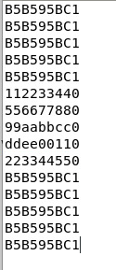
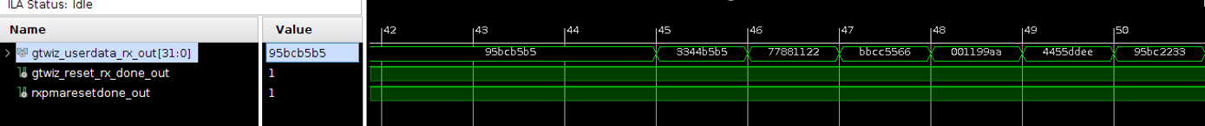
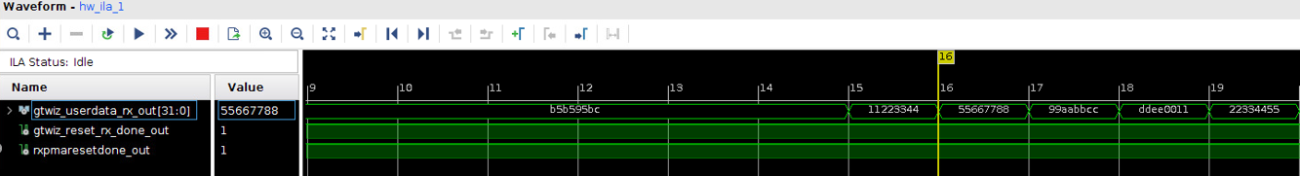
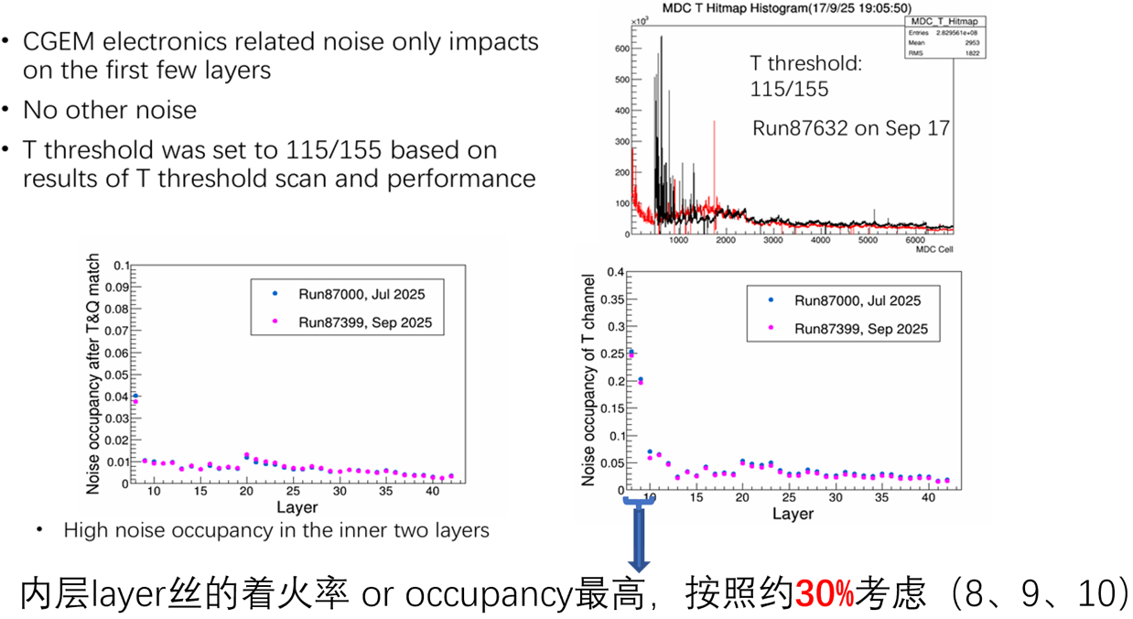
触发核心插件固件设计进展
固件设计：进一步完善TKF移植固件、开发全数据读出新固件
GTH光纤传输测试
Ibert
伪随机码外部光纤自回环
自定义数据传输：MFT_V2.1 -> 触发核心插件
触发核心插件48h连续接收（10 Channels，1.75Gbps）：经过检查后没有误码
全数据读出格式设计与实现
MDC 全数据读出：结构—触发—帧字段 Mapping 关系图
根据MDC各层丝的着火率设计数据整合策略
根据零压缩实现mapping关系
① MDC 结构（43层 / 11个 Superlayer）
② 当前触发使用层 → v1 帧字段映射
③ 192-bit Frame 落位
SL1
L1–L4
Stereo
inner section
L9-L10
192-bit frame：从高位到低位依次写入
SL2
L5–L8
Stereo
inner section
max=32
SL3 前半 | L9–L10
32 bit
SL-10
SL-5
SL-4
L11-L12
L9-L10
SL3
L9–L12
Axial
stepped section
L11-L12
SL3 后半 | L11–L12
20 bit
高位
低位
SL4
L13–L16
Axial
stepped section
max=32
bit191
bit0
SL5
L17–L20
Axial
stepped section
SL-4
SL4 | L13–L16
30 bit
字段说明
SL6
L21–L24
Stereo
outer section
max=48
L9-L10
bit[31:0]
对应 SL3 前半（L9–L10）
SL-5
SL5 | L17–L20
56 bit
L11-L12
bit[51:32]
对应 SL3 后半（L11–L12）
SL7
L25–L28
Stereo
outer section
max=80
SL8
Stereo
SL-4
bit[81:52]
对应 SL4（L13–L16）
L29–L32
outer section
SL-10
SL10 | L37–L40
48 bit
SL-5
bit[137:82]
对应 SL5（L17–L20）
SL9
L33–L36
Stereo
outer section
max=128
L37–L40
Axial
SL-10
bit[185:138]
对应 SL10（L37–L40）
SL10
outer section
依据 occupancy / 最大信号数，给不同层组分配不同字段位宽
SL11
当前 MDC subtrigger 的使用层：SL3 / SL4 / SL5 / SL10
RSV + L1
bit[190:186] + bit191
预留 + 单独标志位
L41–L43
Axial
outer section

Slide 7
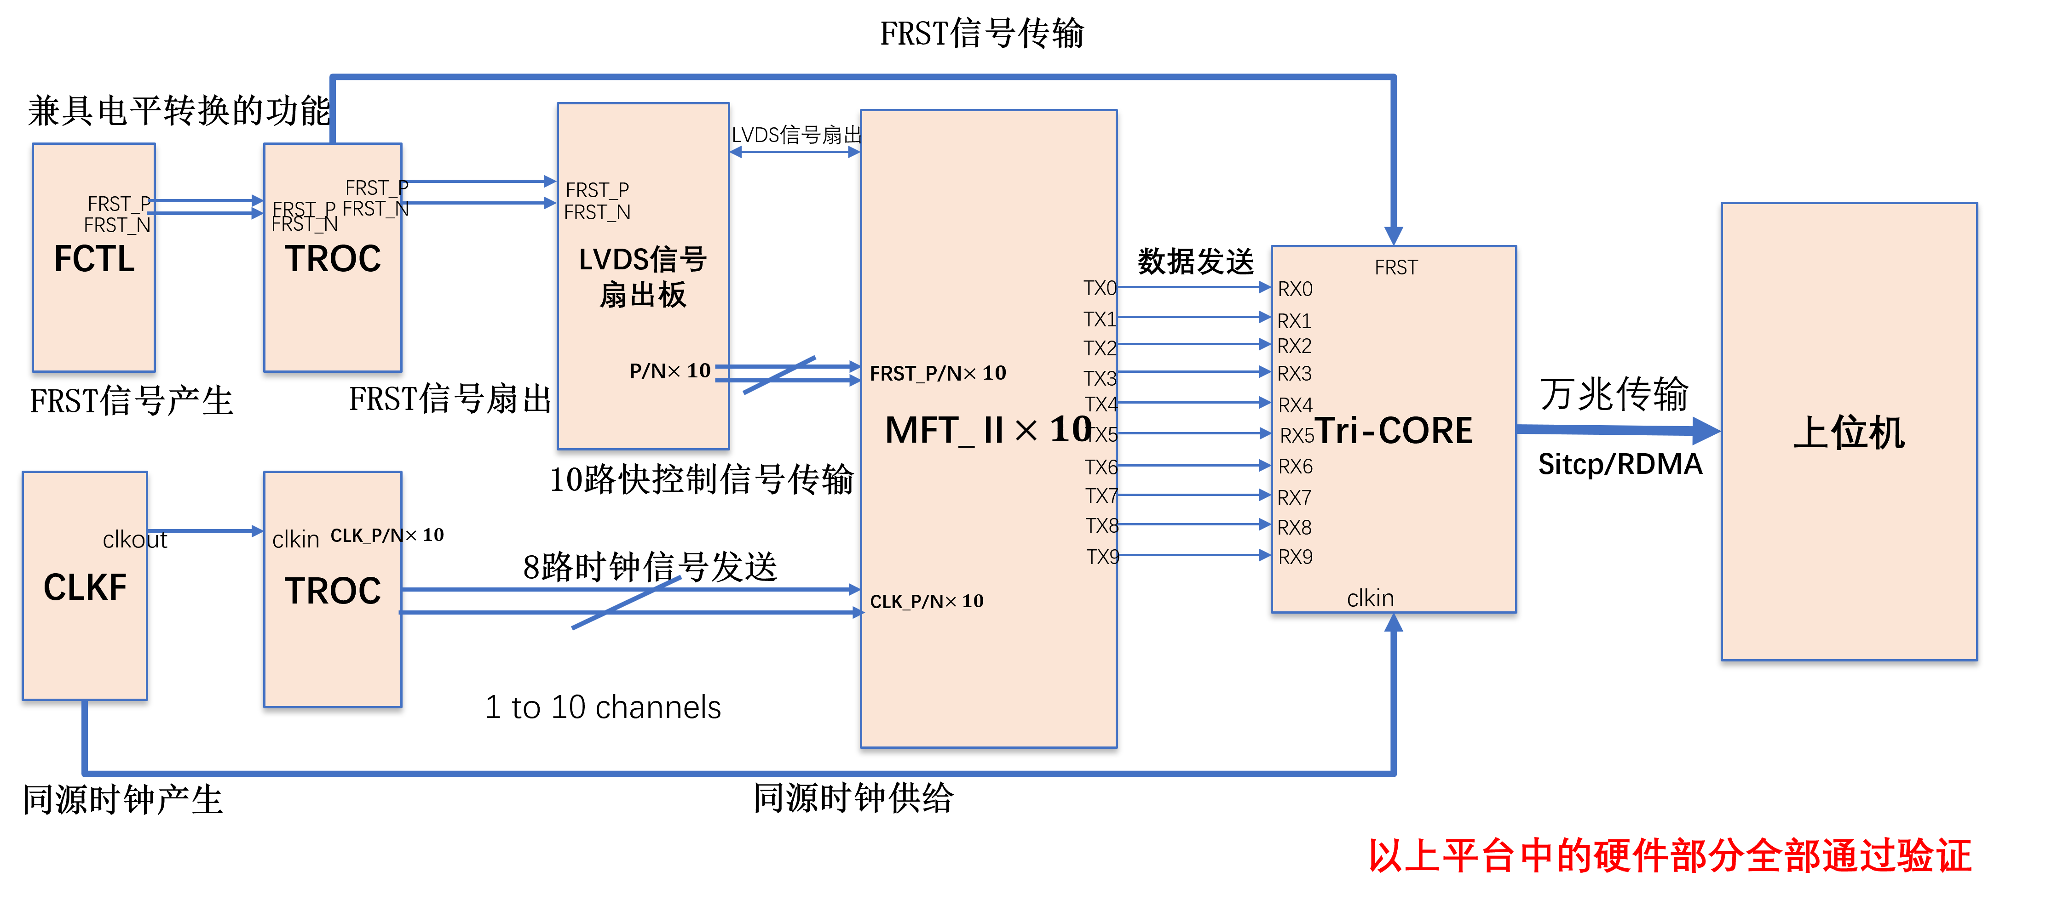
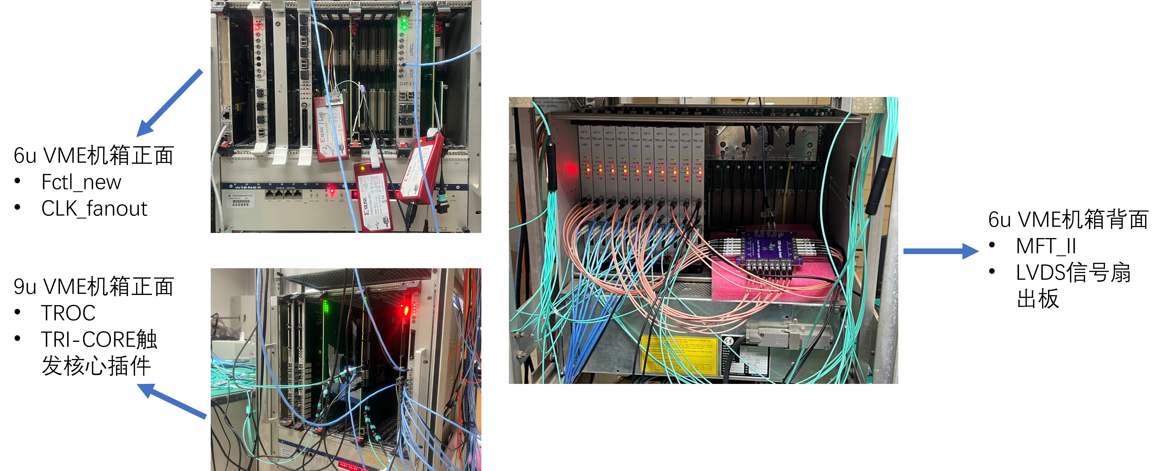
MDC触发子系统全数据读出平台
全数据读出平台：
全数据读出硬件平台搭建
硬件：
    MFT_II插件 × 10：大批量生产版本
    TRI-CORE插件：V2.4
    TROC插件 × 2：fast_control sig(frst); fanout CLK sig(synchronous clk)
    DIFF_SIG_FANOUT板卡 × 1：
    差分LEMO连接线 × 12; 单端LEMO连接线 × 10
全数据读出实验室平台所有硬件组件都通过功能和性能验证，具备实现数智化项目中全数据读出的能力

Slide 8
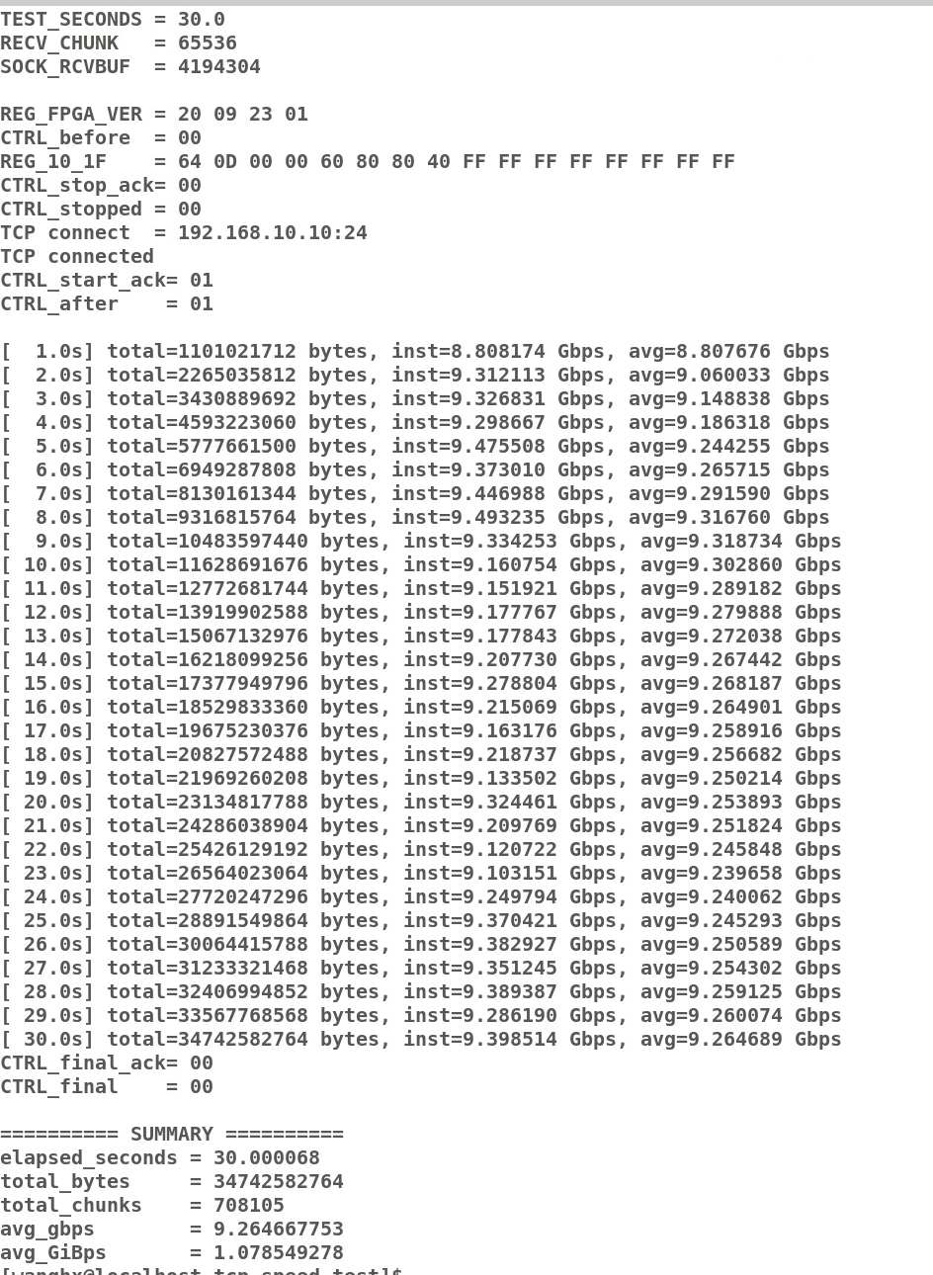
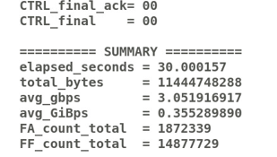


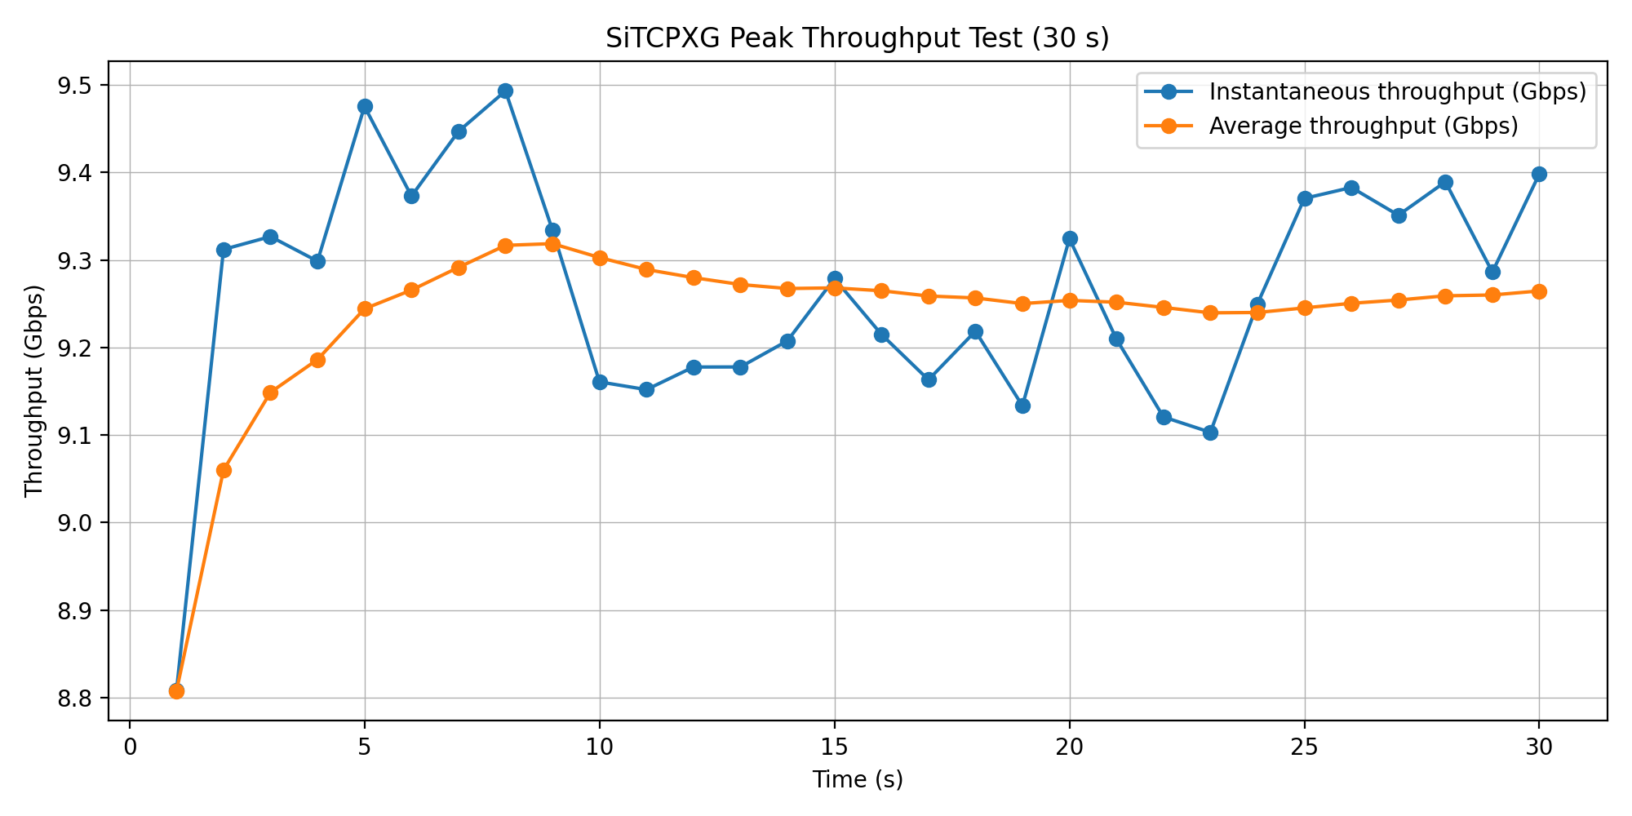


MDC触发子系统全数据读出平台
全数据读出固件开发：
全数据读出固件开发
⭐做数据吞吐测试和数据校验测试
30s测量链路上的数据吞吐峰值可达9.4Gbps，与手册中提供的经验比例相同（90~95%）
30s内接收数据校验后没有误码
固件开发：
    万兆数据传输实现与测试
数据头FA
Header 末字节 5F（板号/保留位）
每帧数值递增
数据尾字节递增
Trailer 全FF
packet1
packet2

Slide 9
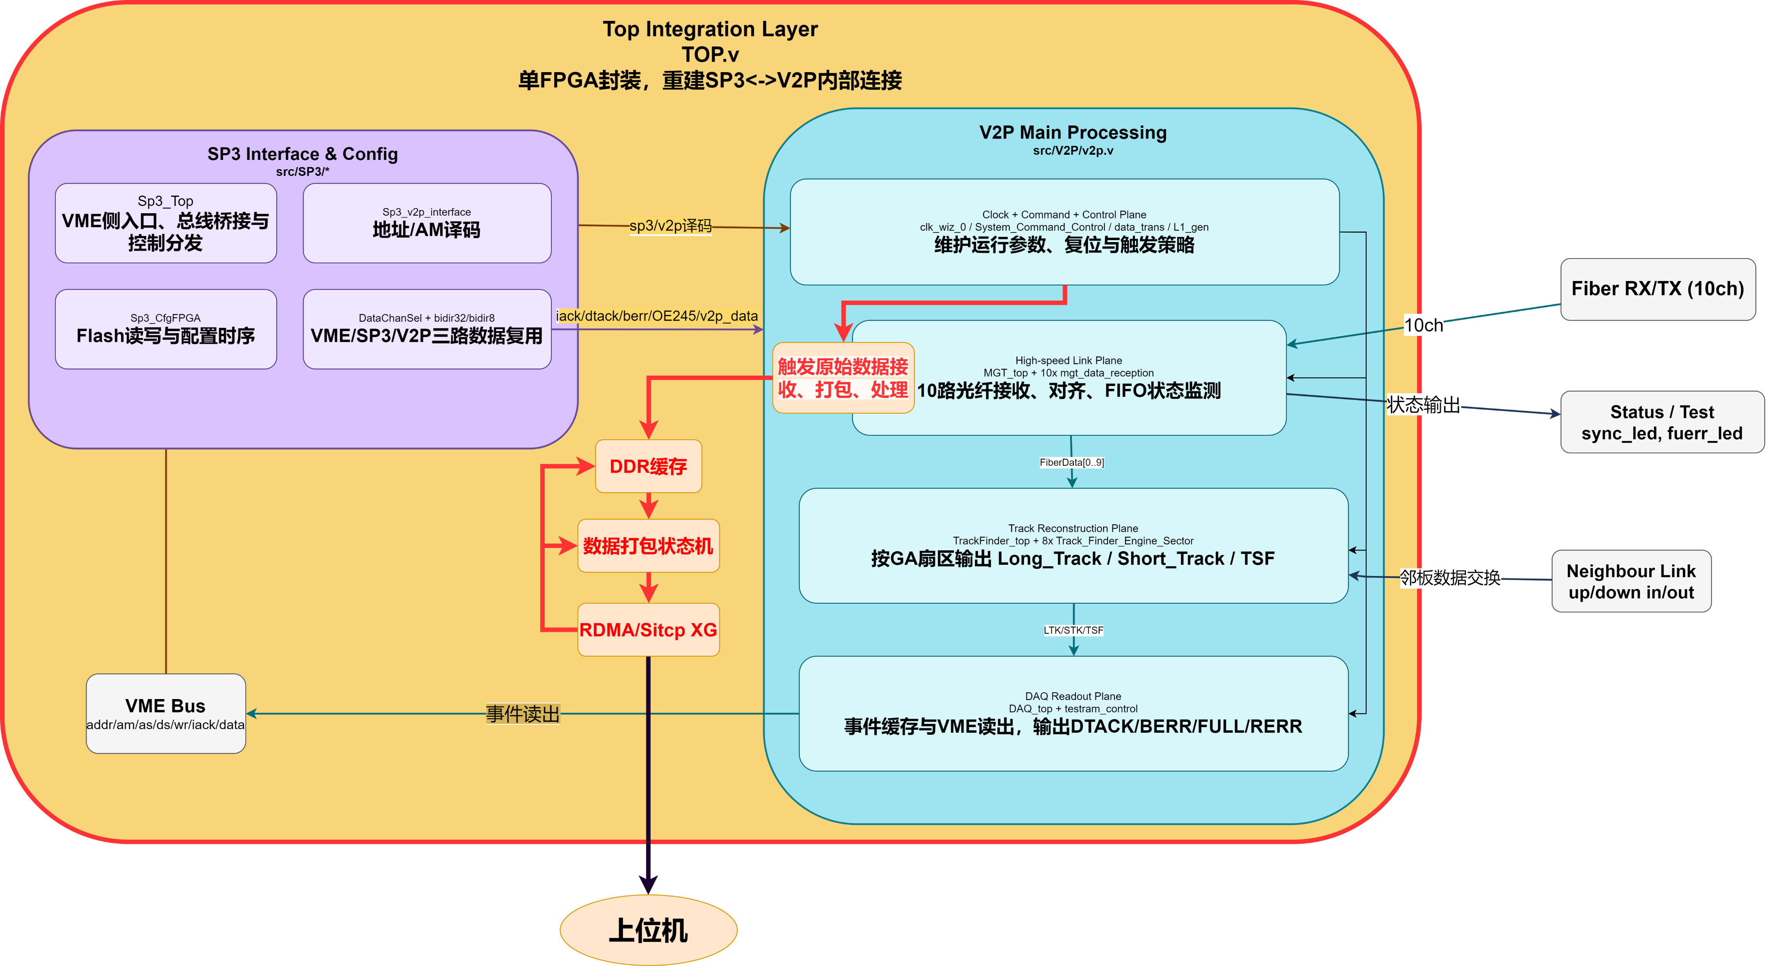
MDC触发子系统全数据读出平台
全数据读出固件开发
固件开发：
  完善TKF移植固件
  重构固件模块，增加与全数据读出相关设计

Slide 10
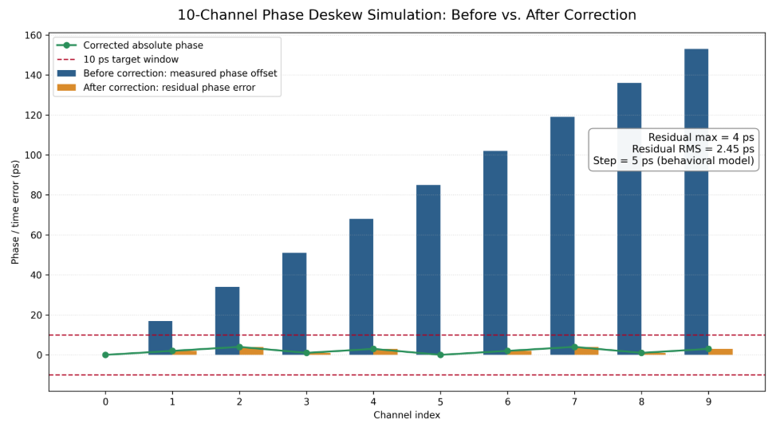
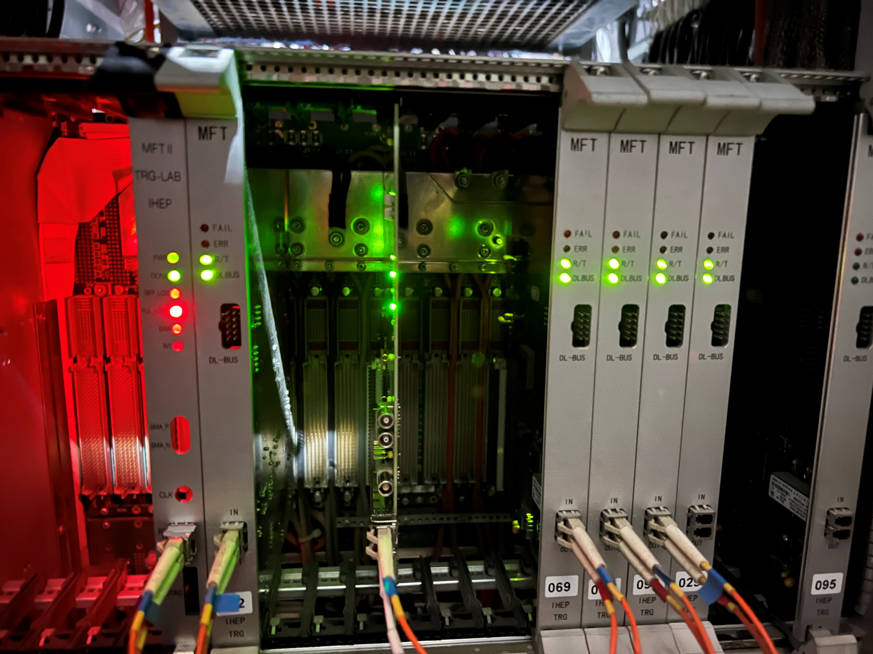
其他工作与未来工作计划
其他工作内容
时钟相位调整方法仿真（博士课题）
时钟相位调整方法调研：
  DDMTD
  Carry-chain TDC
  多相采样 TDC
DDMTD方法的行为级仿真（verilog）：
  设计梯度的相位差
  评价残差大小和均方差大小
BESIII维改：MFT插件更换与取数
替换MFT插件：
  采用大批量生产的MFT_II_V2.3
  替换台阶部分外室插件
正式对撞运行
  运行至今MDC触发子系统没有报错
  软件组老师填图核查没有发现异常
替换2C1机箱中最左MFT插件
原插件编号：095
新插件编号：MFT_V2.3-1
替换时间：2026/3/3

Slide 11
其他工作与未来工作计划
阶段总结与未来工作计划
已经完成
正在推进
下阶段重点
V2.4 触发核心板修订生产
数据解析/打包与状态机细化
全数据读出固件开发
面向全数据读出开展系统验证
十路接收与万兆读出链路验证
DDR 写入/读出与缓存策略完善
实验室平台硬件连接与信号质量验证
RDMA数据读出适配使用

Slide 12
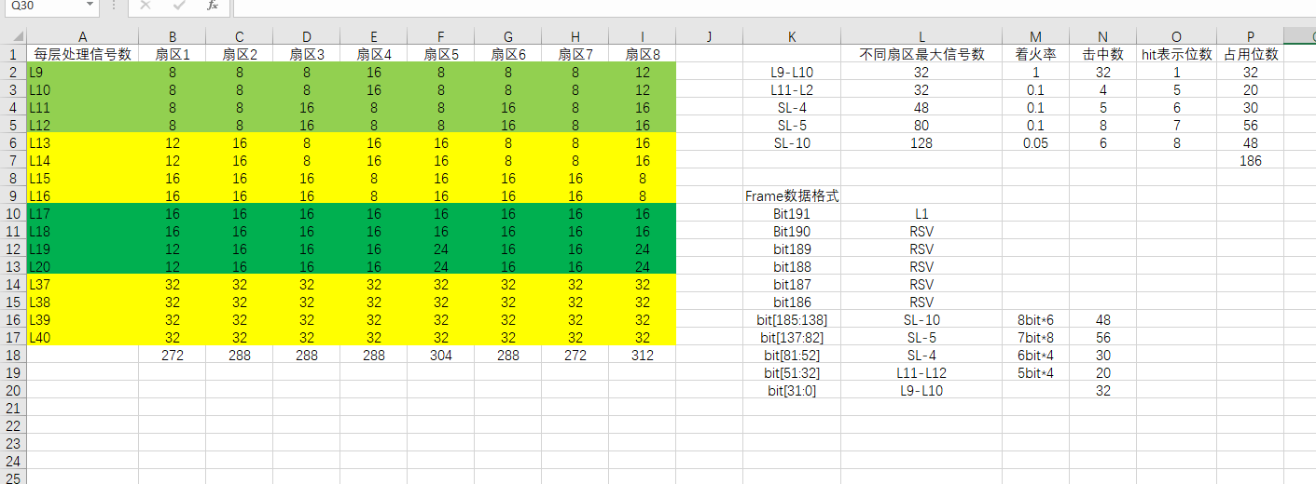
BACK UP

